Slide 1
Thứ Năm ngày 30 tháng 11 năm 2023
Lịch sử và Địa lý

Slide 2
KHỞI ĐỘNG

Slide 3
Sông Hồng bắt nguồn từ tỉnh nào ?
A. Vân Nam
B. Lào Cai
C. Hà Giang
Notes:
Nhấn vào trái đào quay lại trò chơi

Slide 4
Sông Hồng có tên gọi khác là ?
A.Sông Cái
B.Hồng Hà
C.Cả hai đáp
án trên
Notes:
Nhấn vào trái đào quay lại trò chơi

Slide 5
Sông Hồng có tổng chiều dài là ?
A. 1226 km
B. 1126 km
C.1162 km
Notes:
Nhấn vào trái đào quay lại trò chơi

Slide 6
Thứ Năm ngày 30 tháng 11 năm 2023
Lịch sử và Địa lý
BÀI 11
SÔNG HỒNG VÀ VĂN MINH SÔNG HỒNG
(Tiết 2)

Slide 7
Khám phá

Slide 8
Hoạt động 3
Biện pháp giữ gìn và phát huy giá trị của sông Hồng

Slide 10
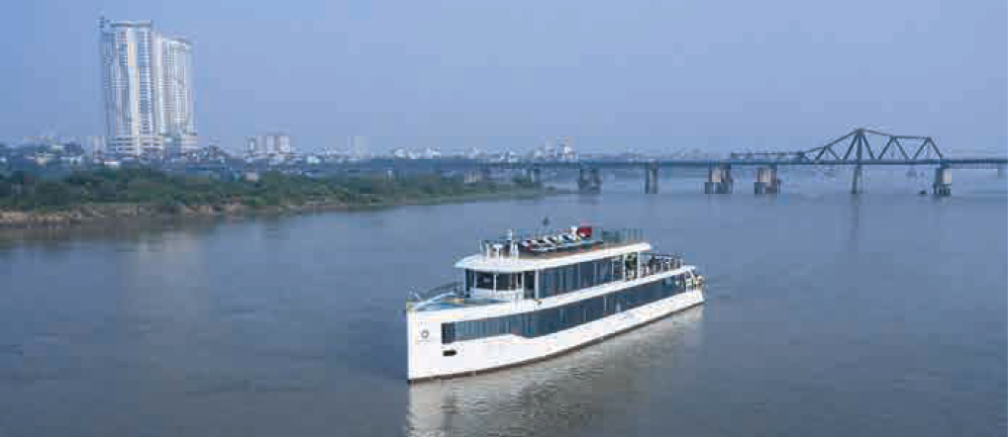
Sông Hồng vừa mang giá trị văn hoá – lịch sử, vừa giữ vai trò quan trọng trong sự phát triển kinh tế của người dân vùng Đồng bằng Bắc Bộ. Vì vậy, việc giữ gìn và phát huy giá trị của sông Hồng trở thành vấn đề cấp thiết.
Một số biện pháp để giữ gìn và phát huy giá trị của sông Hồng:
- Ngăn cấm việc xả rác vào lưu vực sông Hồng và các vùng phụ cận;
- Trồng nhiều cây xanh ven sông để tạo cảnh quan xanh – sạch – đẹp;
- Tuyên truyền, quảng bá văn hoá – lịch sử của sông Hồng;
- Phát triển các tuyến du lịch trên sông...
Hình 4. Tàu du lịch trên sông Hồng

Slide 11
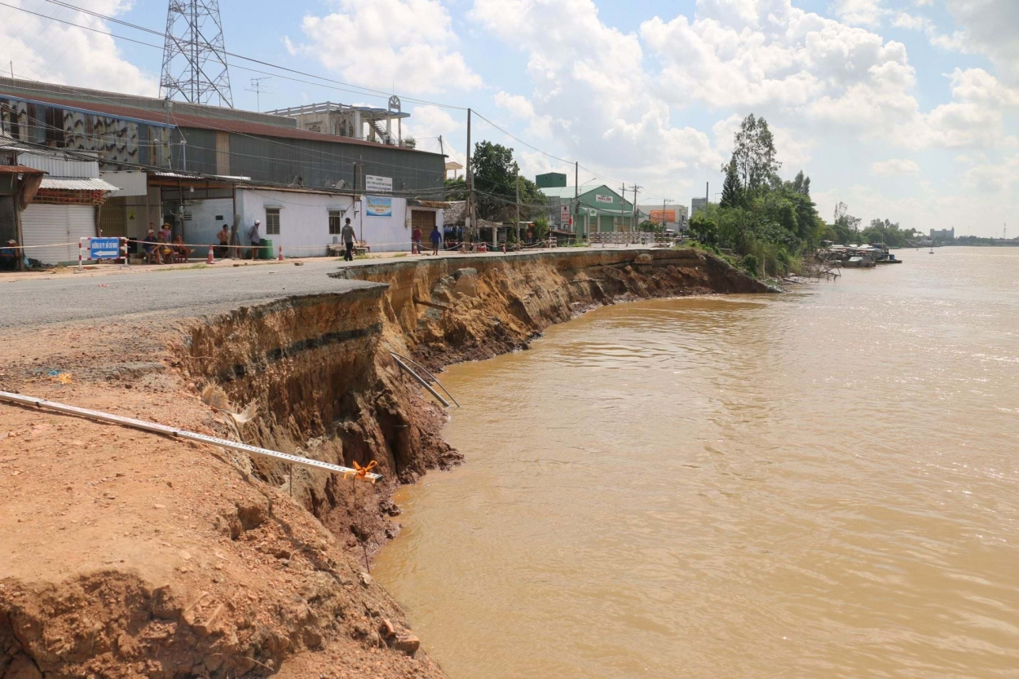

Slide 12
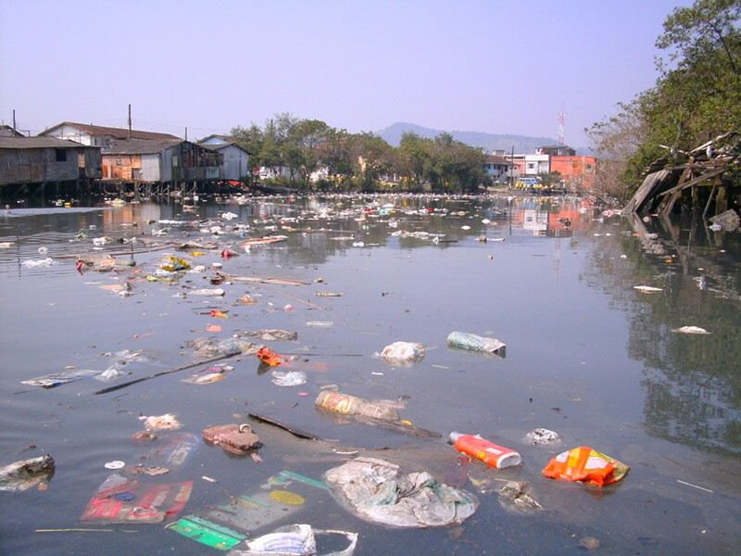

Slide 13
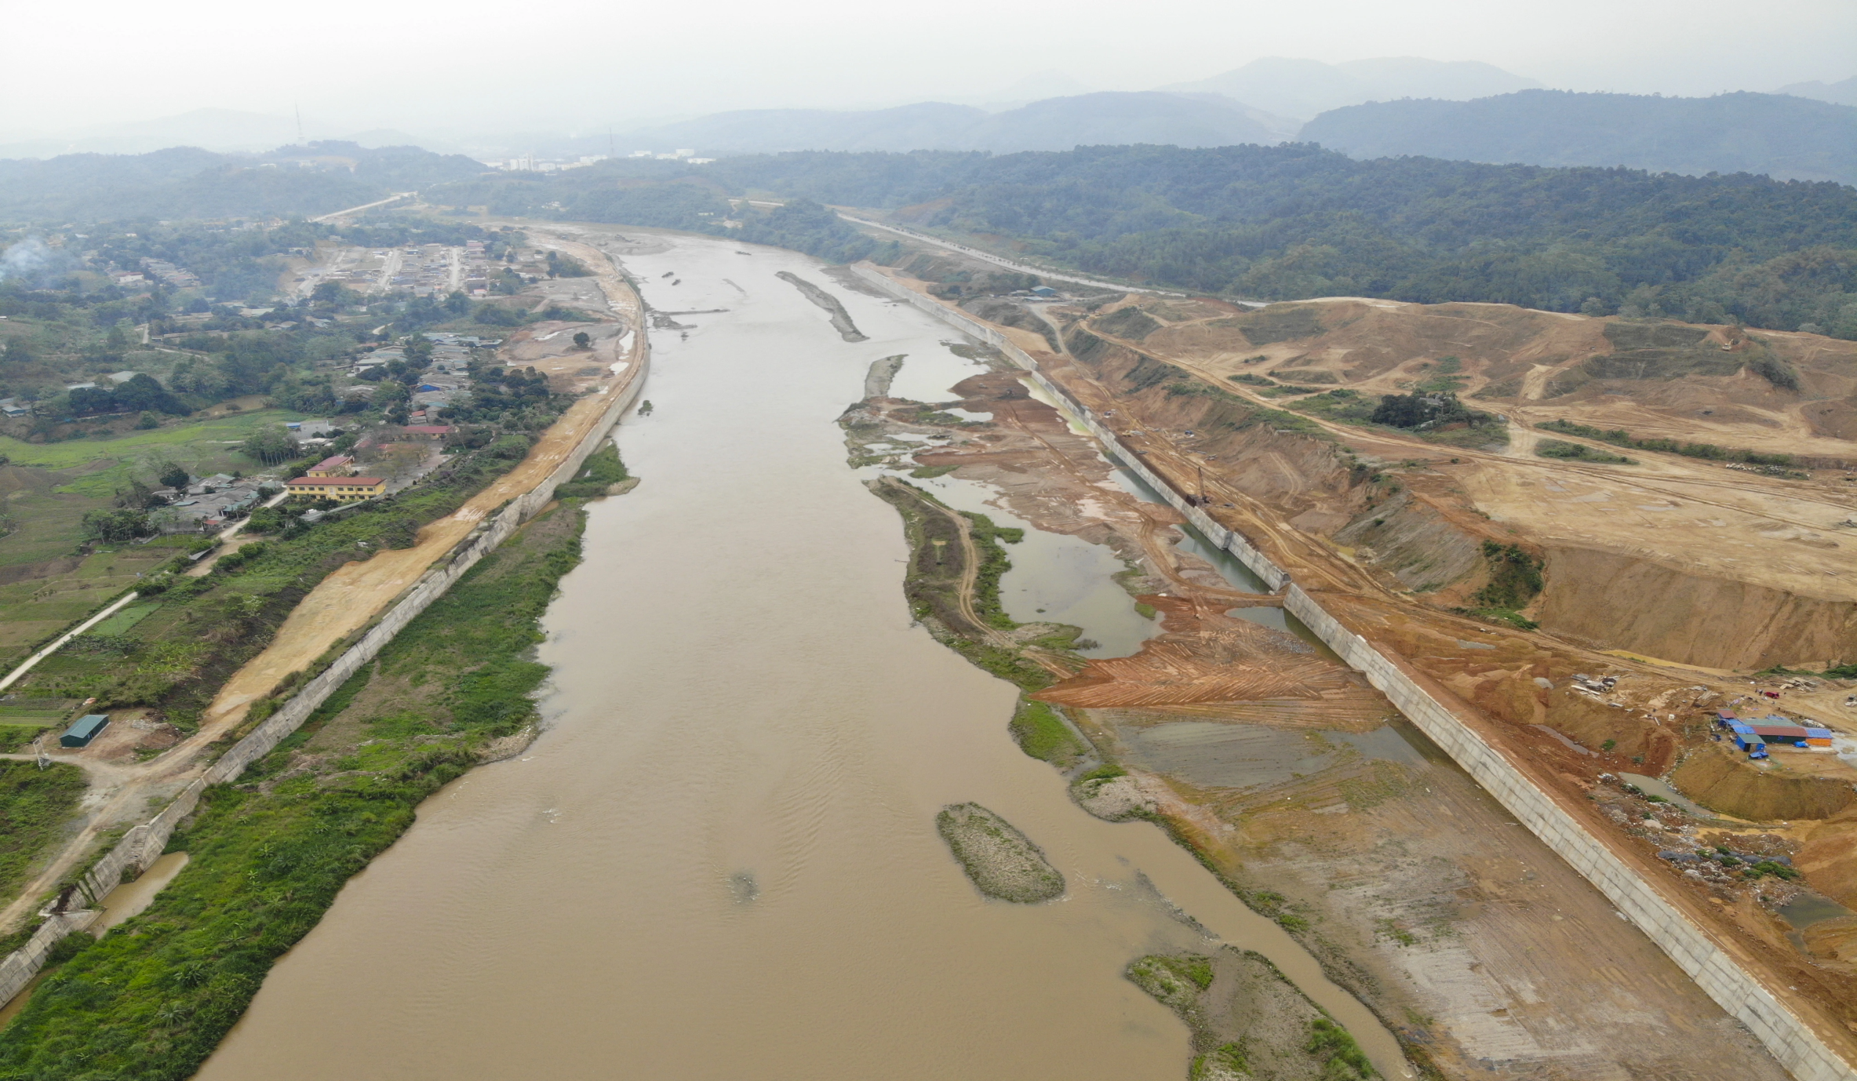

Slide 14
Kết luận:
- Sông Hồng có giá trị văn hoá - lịch sử kinh tế quan trọng của vùng Đồng bằng Bắc Bộ. Vì vậy, cần có những biện pháp thiết thực để bảo vệ cảnh quan sông Hồng như: cấm xả rác xuống sông, trồng nhiều cây xanh ven sông và phát triển tiềm năng của sông như tuyên truyền, quảng bá văn hoá - lịch sử của sông Hồng, phát triển các tuyến du lịch trên sông

Slide 15
Luyện tập

Slide 16
Vẽ
Vẽ sơ đồ tư duy thể hiện Giá trị của sông Hồng và biện pháp để giữ gìn và phát huy giá trị của sông Hồng.

Slide 17
Vận dụng

Slide 19
XIN CHÀO VÀ HẸN GẶP LẠI

